Slide 1
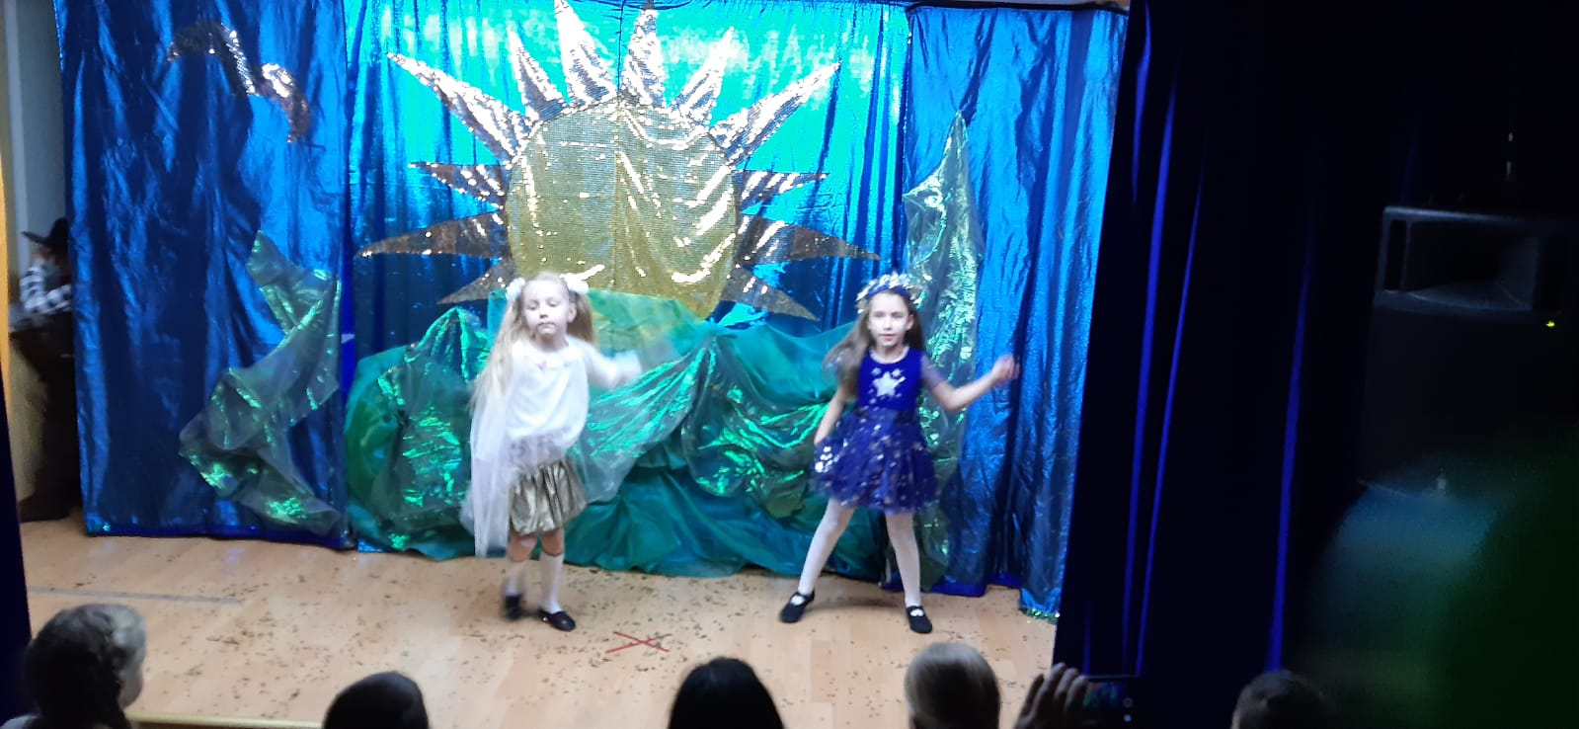
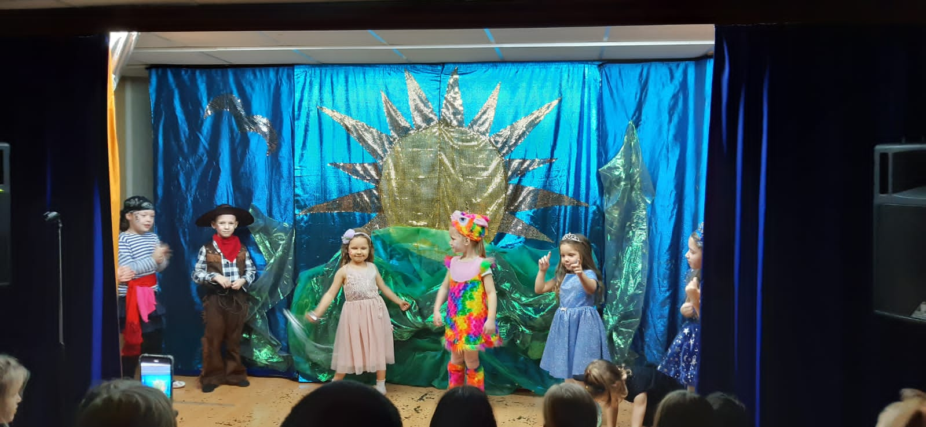
Фотоотчет о проведении мероприятия в рамках выполнения государственного задания на 4 квартал 2021 г.
Концерт Денс-клуба «Фаворит» организован филиалом «Дети-Детям» ГБУ г.Москвы «МЦ «Галактика» в рамках выполнения государственного задания и прошел 14.12.2021 г. в помещении филиала по адресу: Студенческая ул., д.16 и в социальных сетях филиала.
Занимающиеся Денс-клуба «Фаворит» представили для зрителей подготовленные сольные вокально-хореографические номера, а также совместные танцевальные номера. В конце всех подготовленных выступлений педагог Бодрова В.В. устроила для детей так полюбившиеся всем танцевальные баттлы на лучшую гибкость и на лучший ритмический танец под выбранную случайным образом музыку.
Концерт прошел при отличной зрительской поддержке родителей, занимающихся и друзей учреждения.

Slide 2
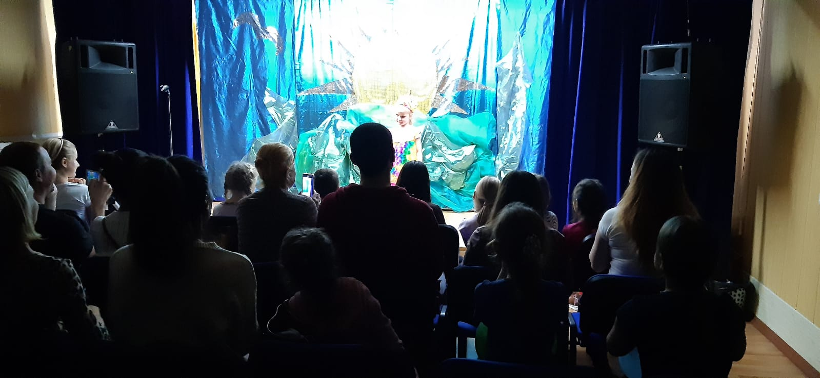
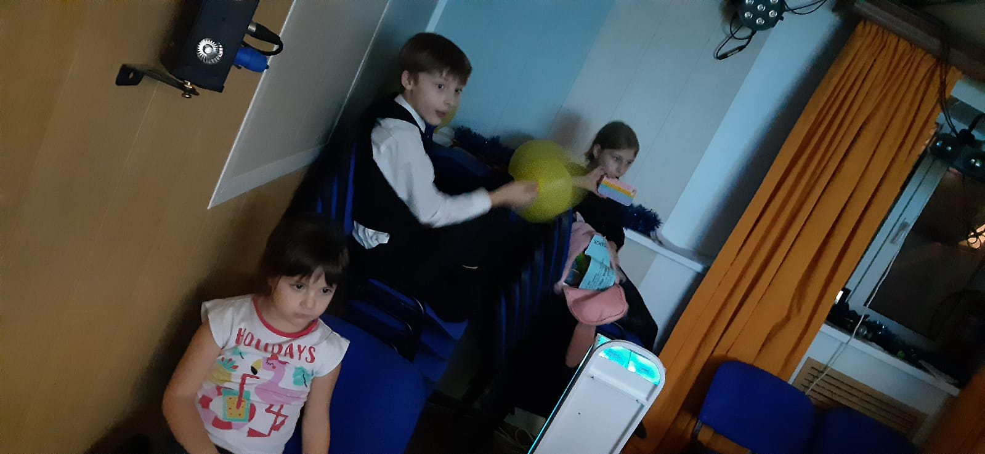
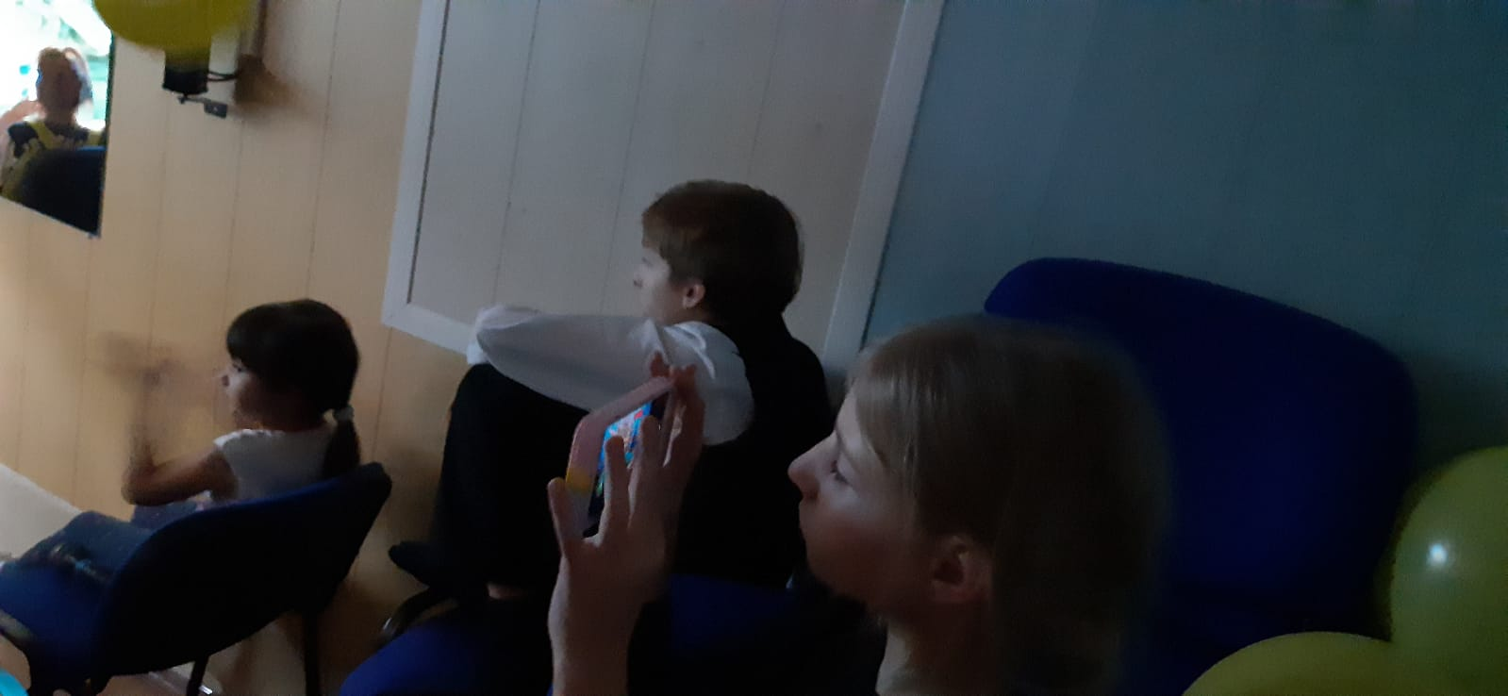

Slide 3
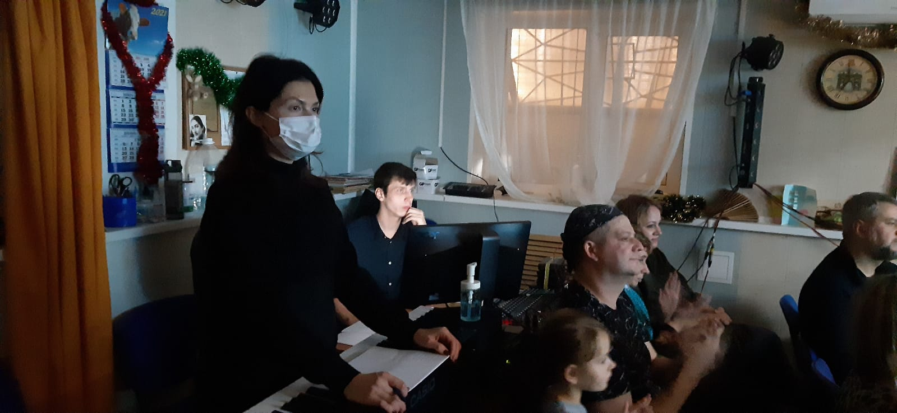
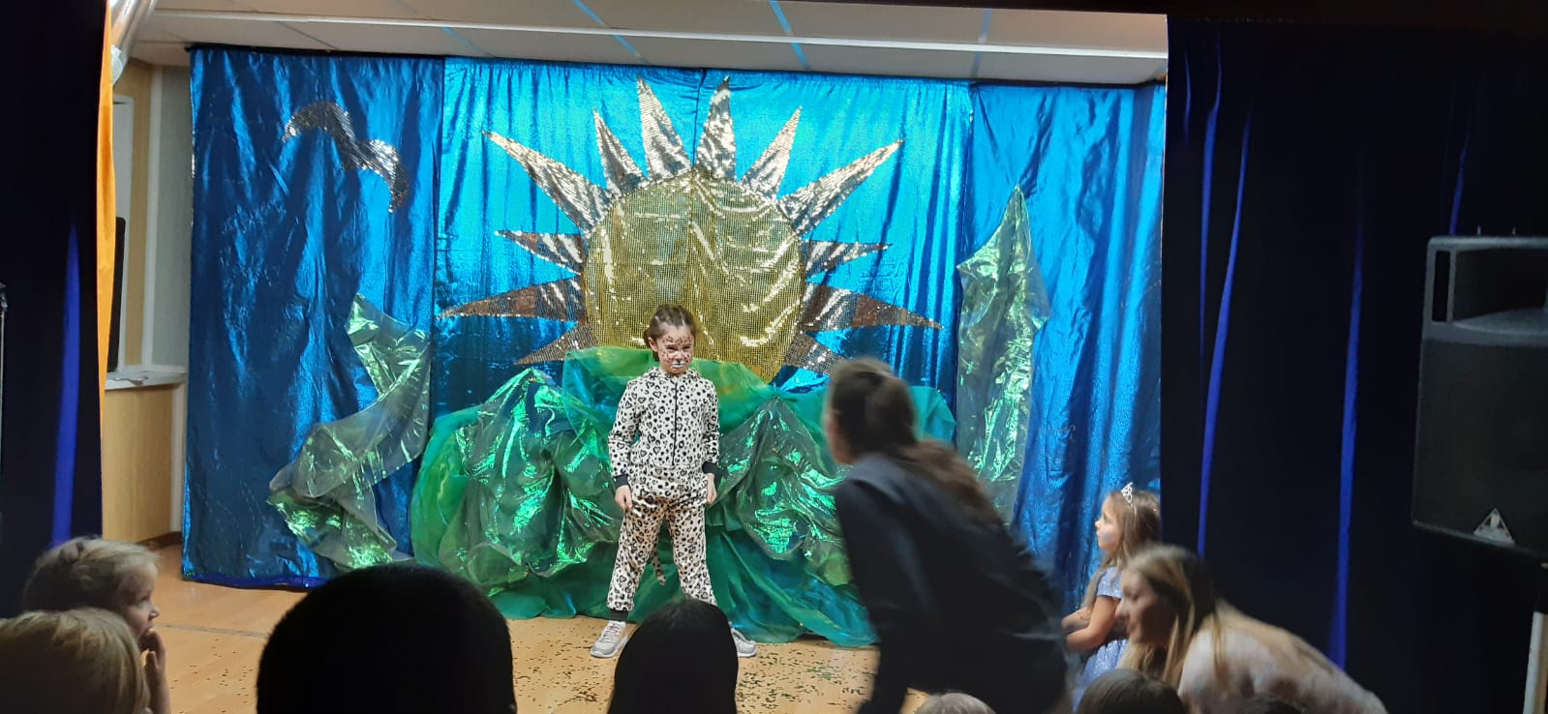
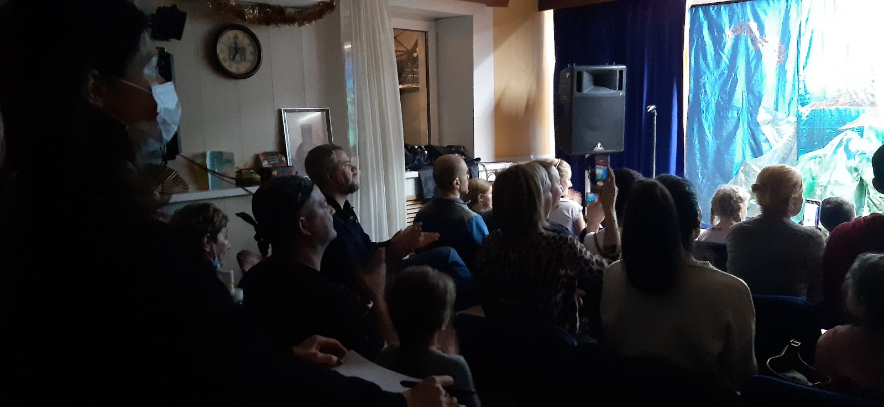
.

Slide 4
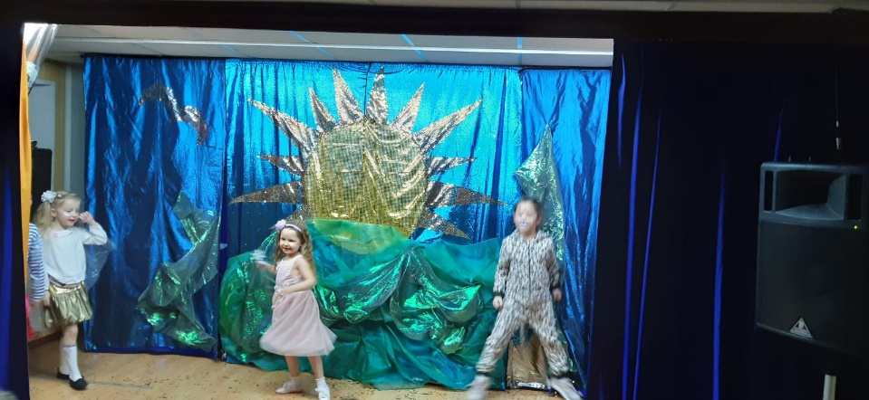
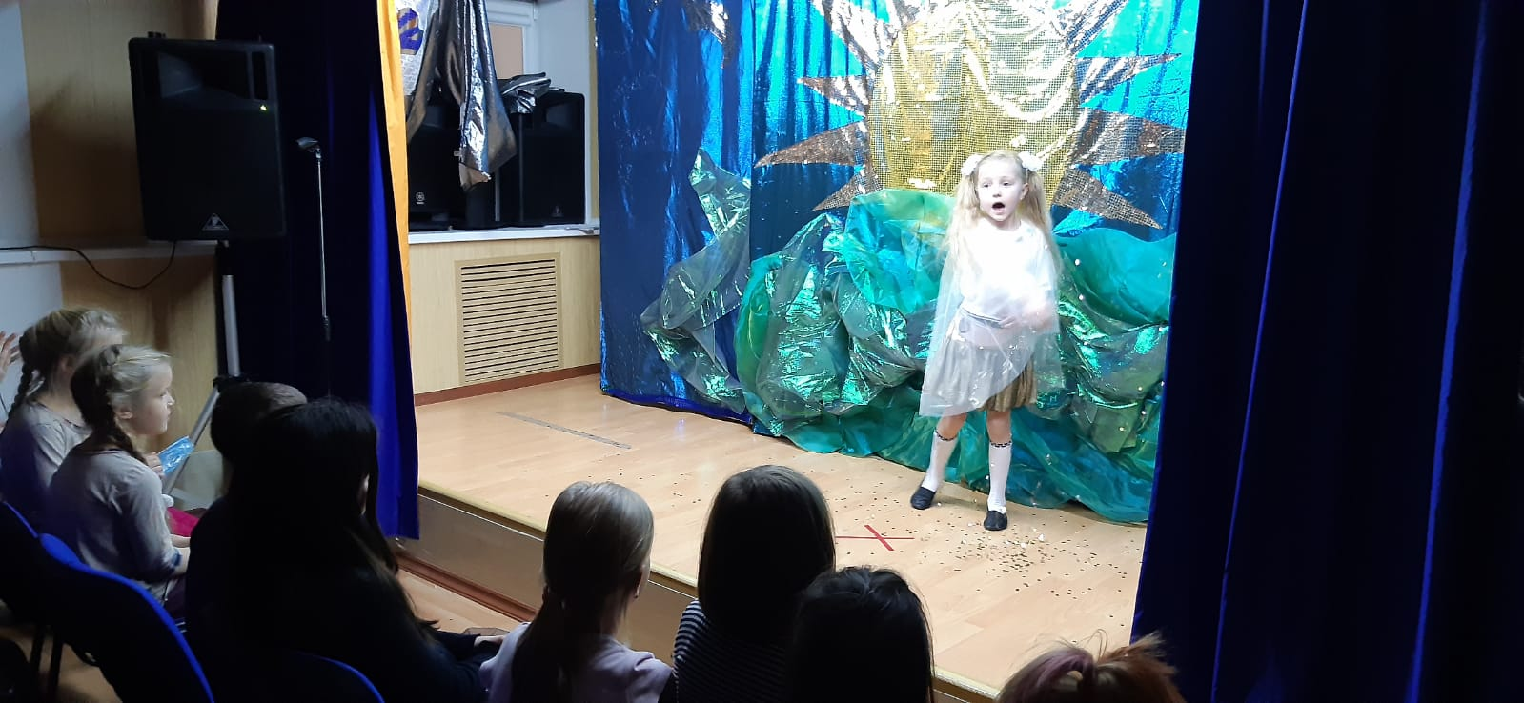
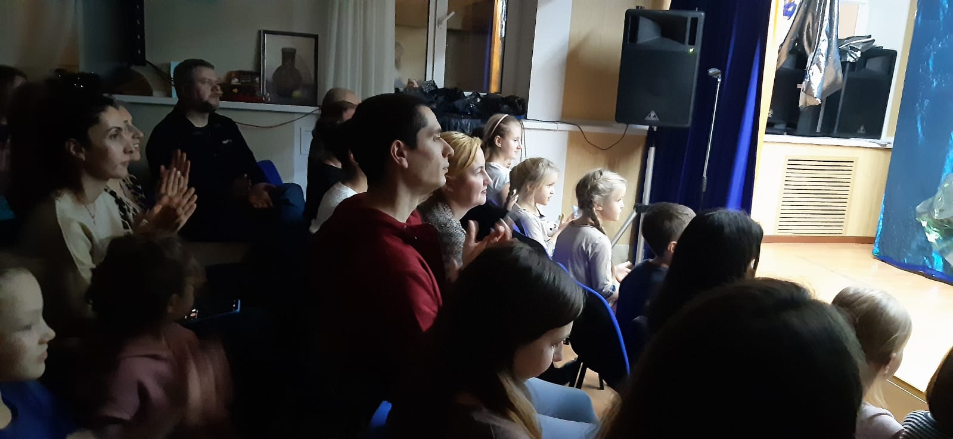
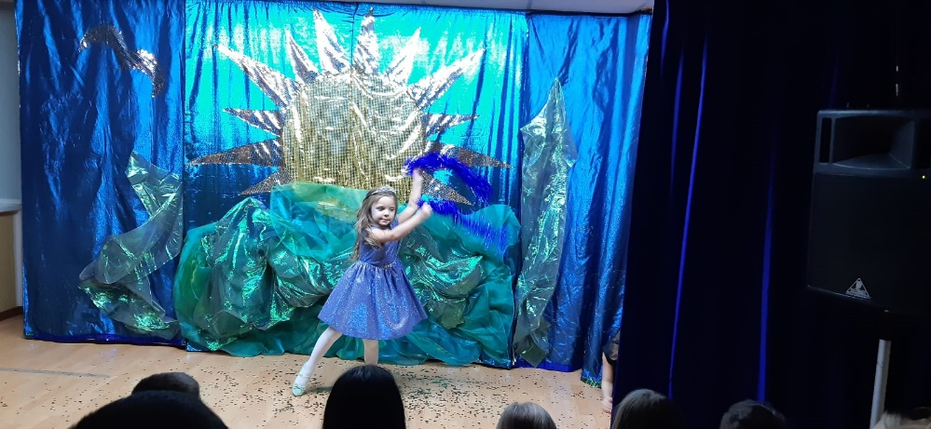
.

Slide 5
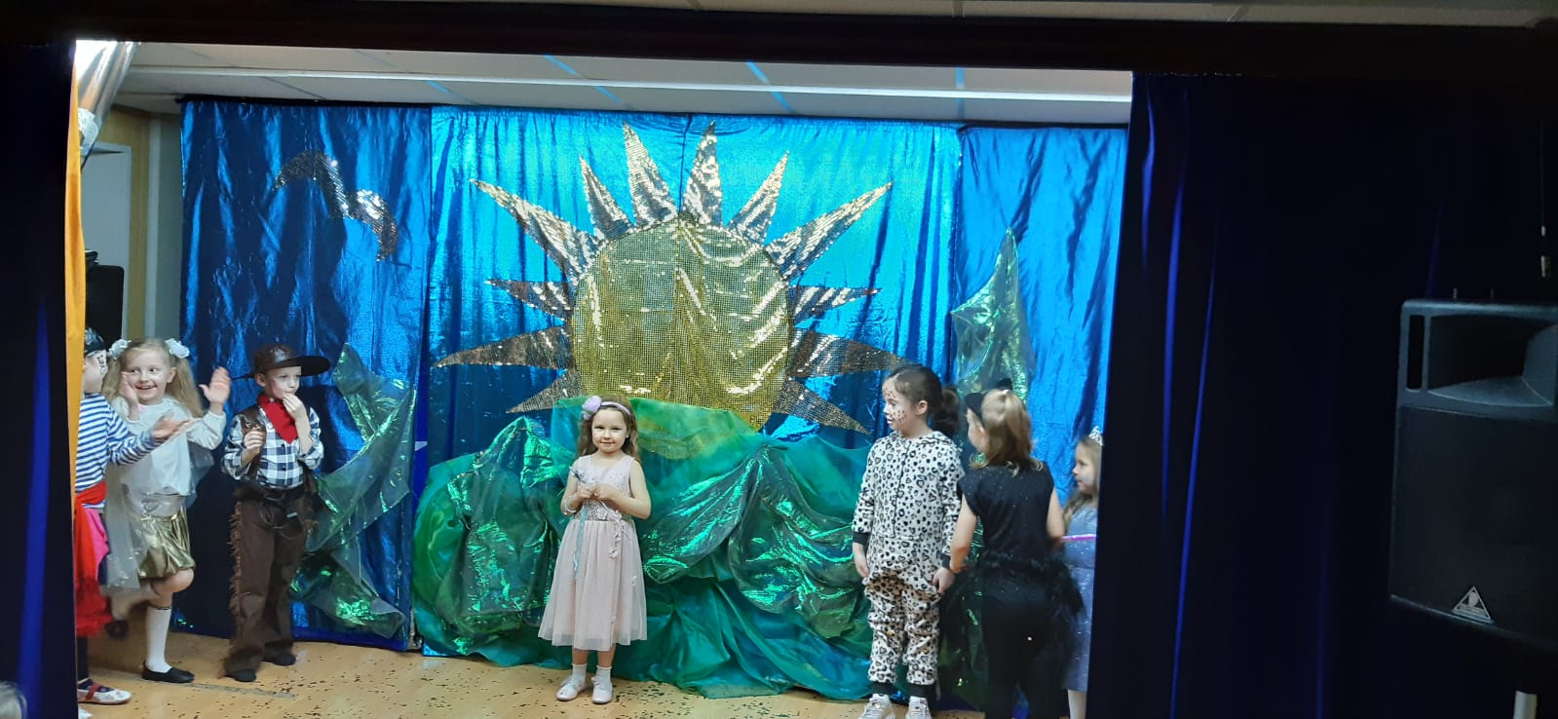
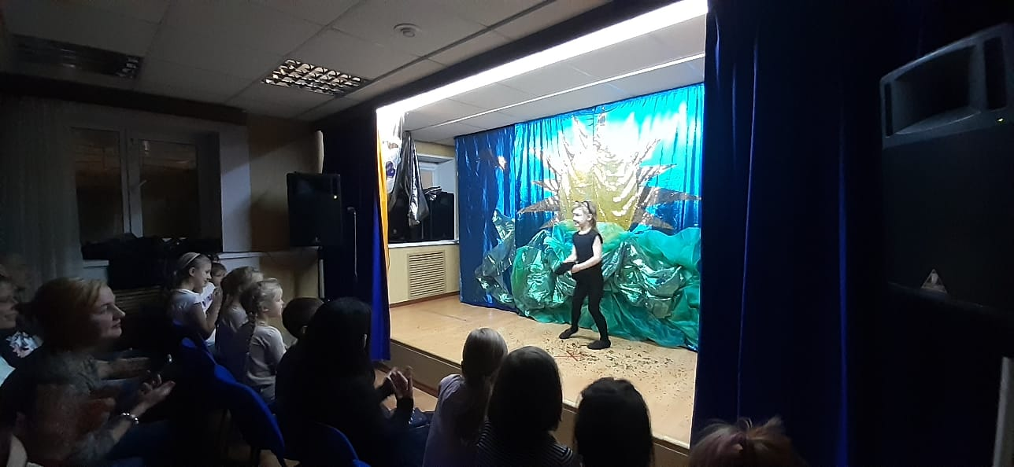
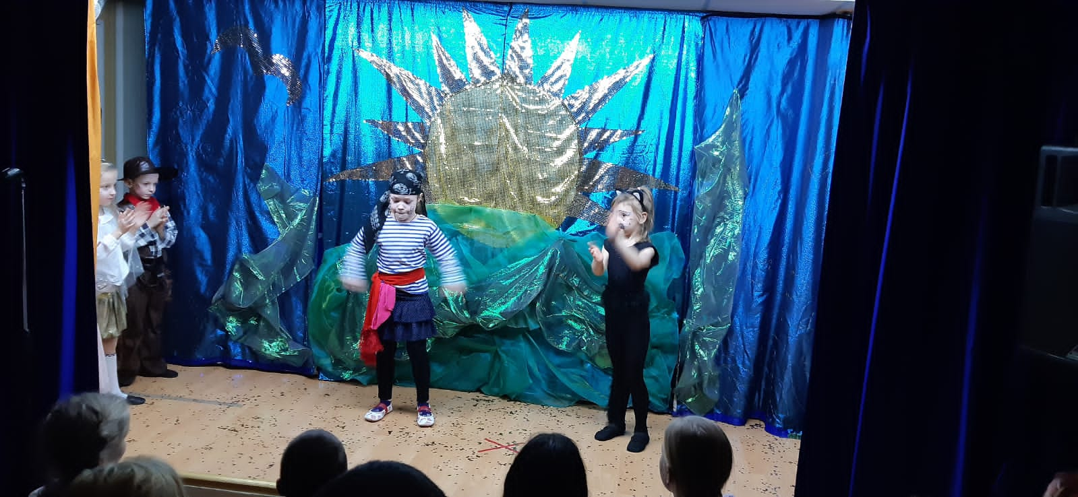
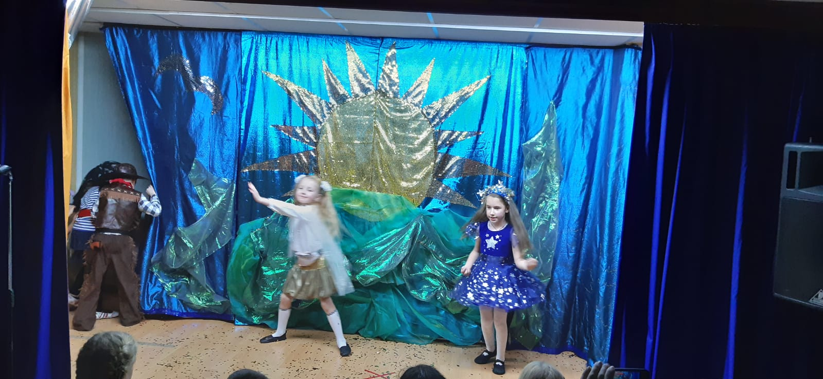

Slide 6
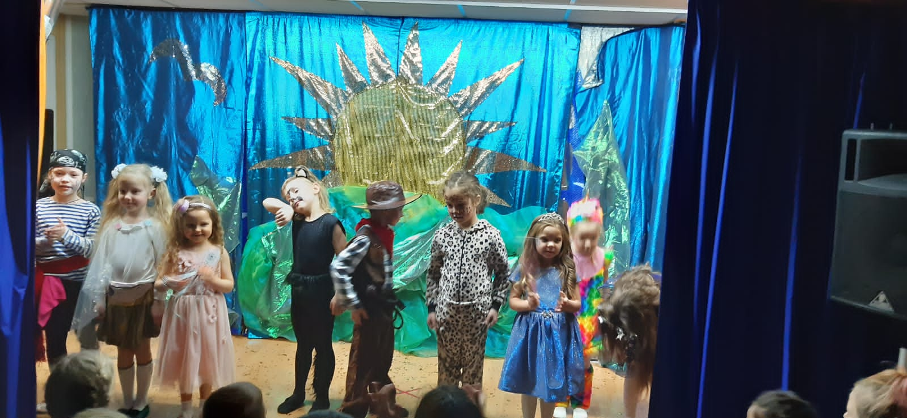
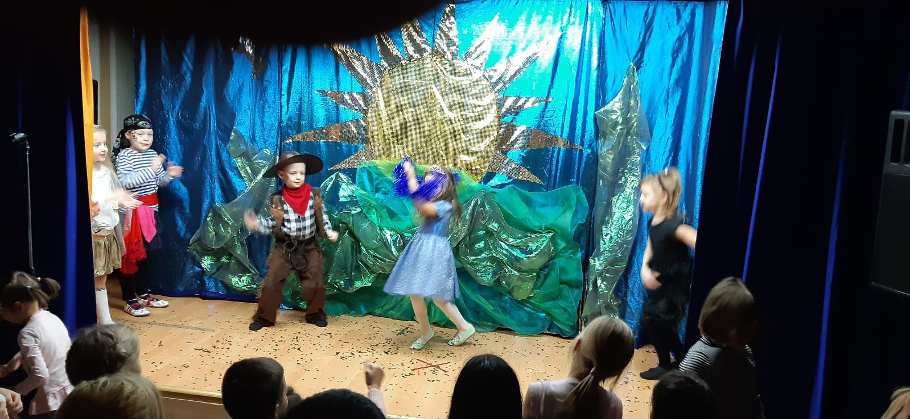
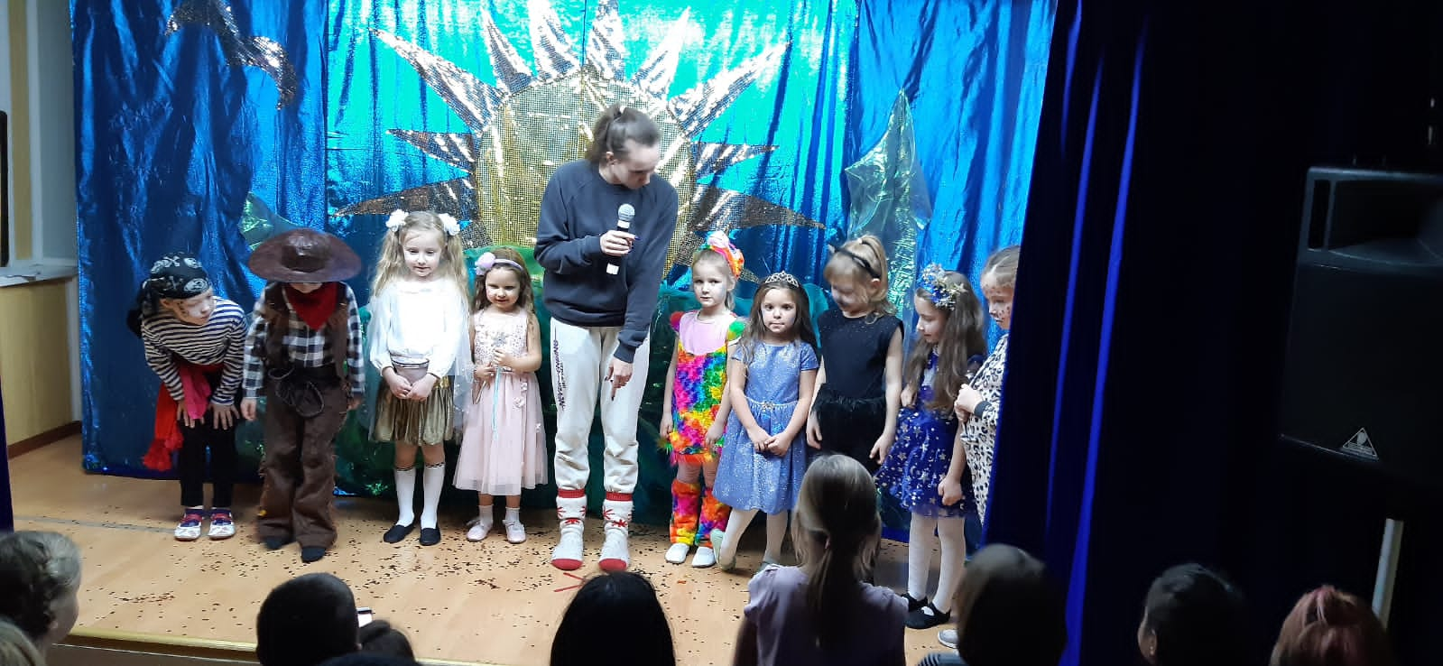
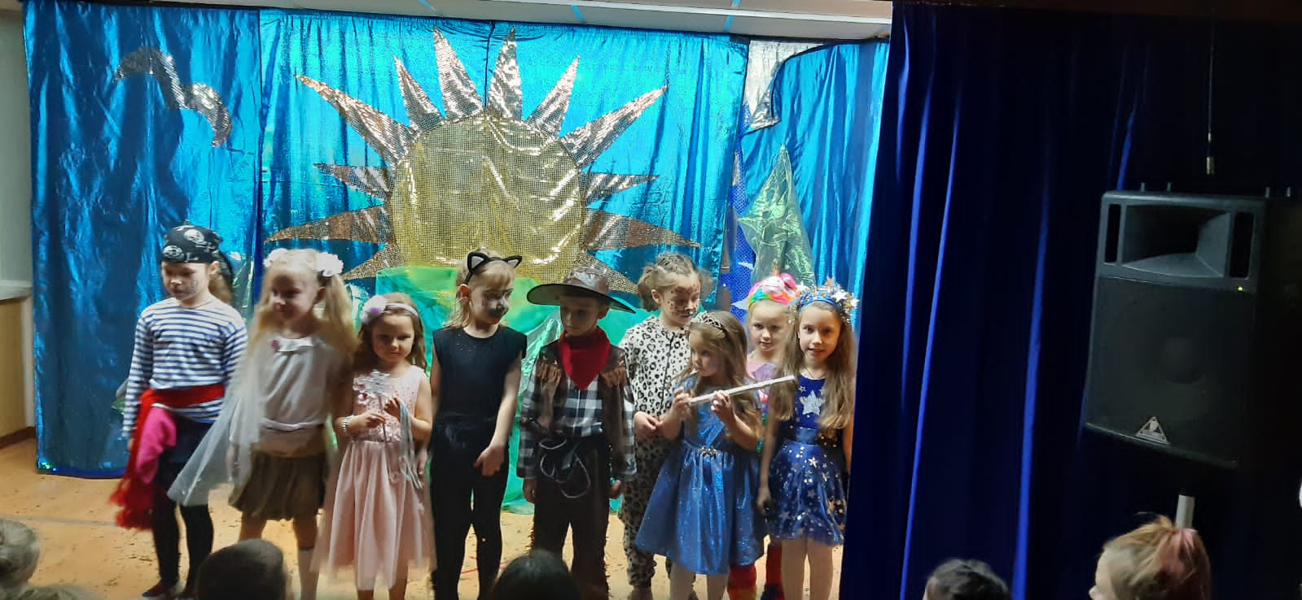

Slide 7
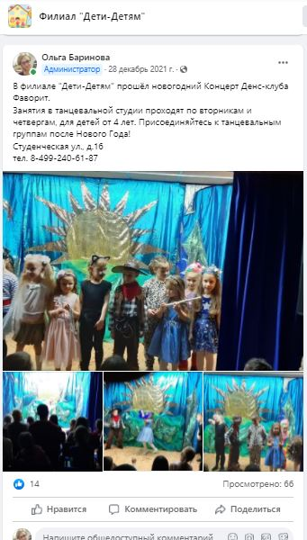
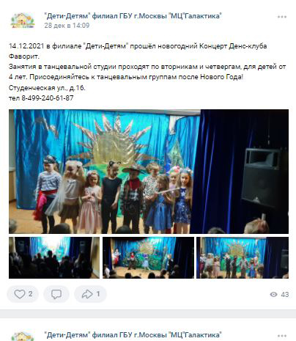
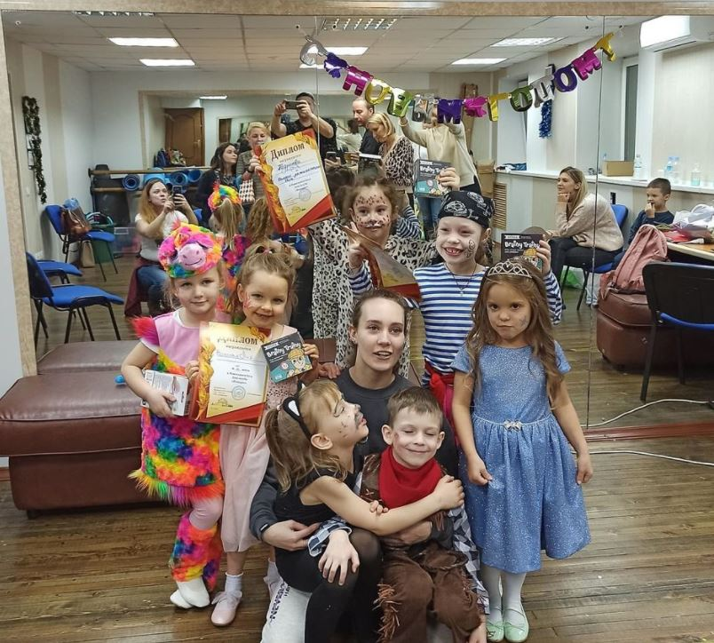
Руководитель филиала «Дети-Детям» Е.Ю.Цыбулькова

